Slide 1
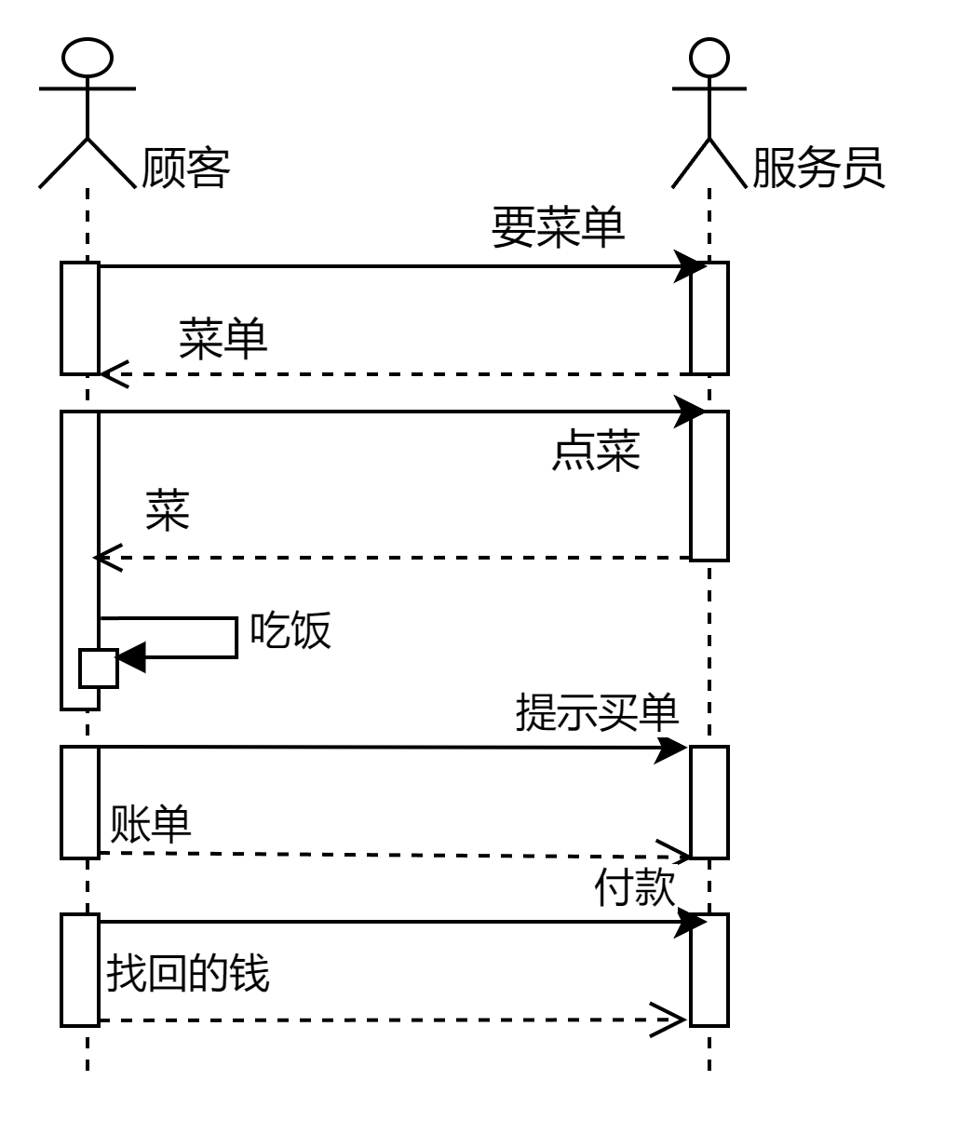
顺序图（Sequence Diagram）
进入餐厅到离开餐厅，你和服务员之间发生的事情
我进入餐厅
我管服务员要菜单
服务员给我菜单
我向服务员指示点菜
服务员给我上菜
我吃饭
我向服务员指示买单
服务员给我账单
我给服务员钱
服务员找零钱
我离开餐厅
Notes:
我与别人的交互
我与自己的交互

Slide 2
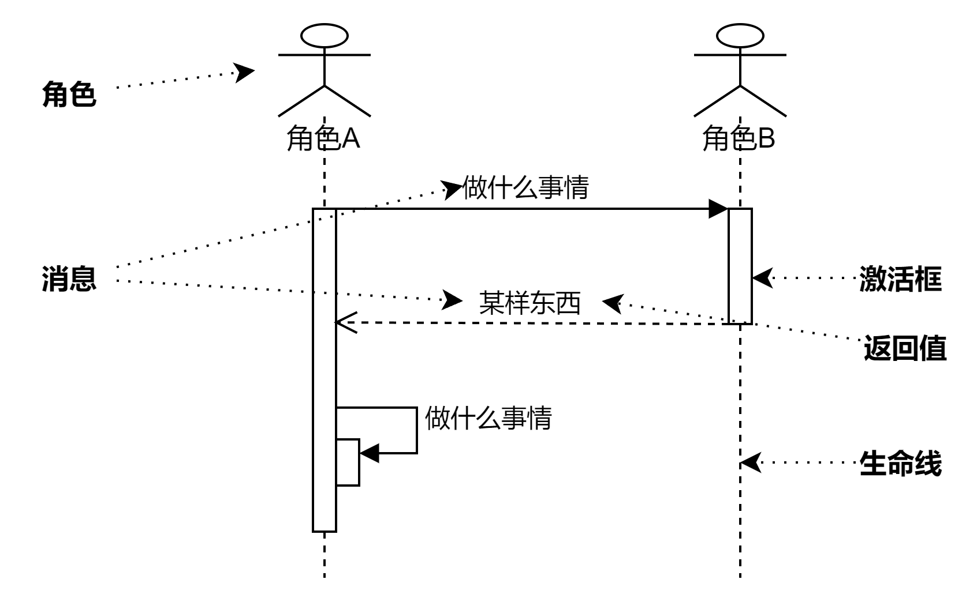
顺序图语法

Slide 3
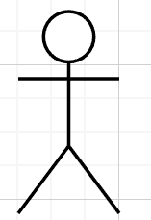
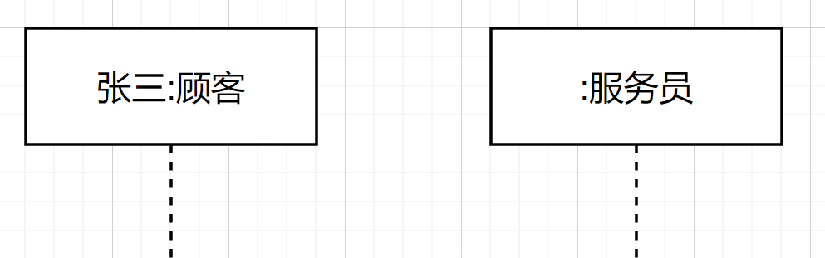
顺序图语法——角色&对象
角色：
顾客和服务员是两类人，流程发生时，是某个顾客和某个
服务员交互。所以还可以这样表示，
表示格式：[对象名：类名]。
“张三:顾客”表示张三是顾客的实例。
“:服务员”表示服务员的某个实例，没有说明实例的名字。
通常不需要表示出具体实例名字，只需要表示是什么类的实例。

Slide 4
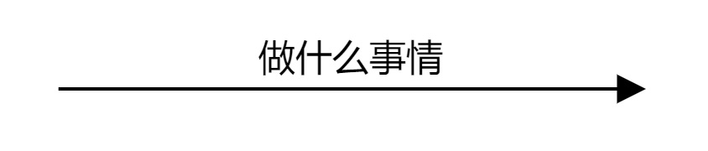
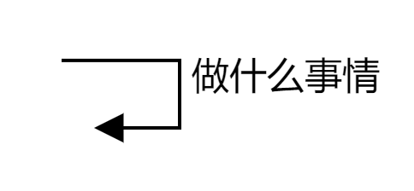
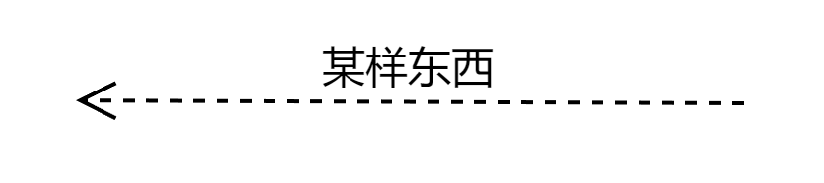
顺序图语法
生命线：每个对象下有一条垂直的虚线，这就是对象的生命线，从上往下，代表时间的先后顺序。
激活框：激活框也叫会话，是生命线中的细高矩形。生命线中往往有很多多段这种的细高矩形，每一段细高矩形表示一次会话，每次会话表示一次交互。
消息：
由角色A指向角色B，表示A对B做了什么事情
自己指向自己，表示角色自己对自己做了什么事情
返回值；
对象A给对象B发出某个消息，然后对象B响应这个消息，反馈某个东西给对象A，这时就可以使用返回值消息。

Slide 5
顺序图
你向服务员点餐，过一会服务员会上菜，你吃饭，付款。这期间你与服务员进行交互，但是服务员背后肯定还有其他的人帮助他完成他的工作。如果要做一个餐厅管理系统，你要思考服务员背后的事情。

Slide 6
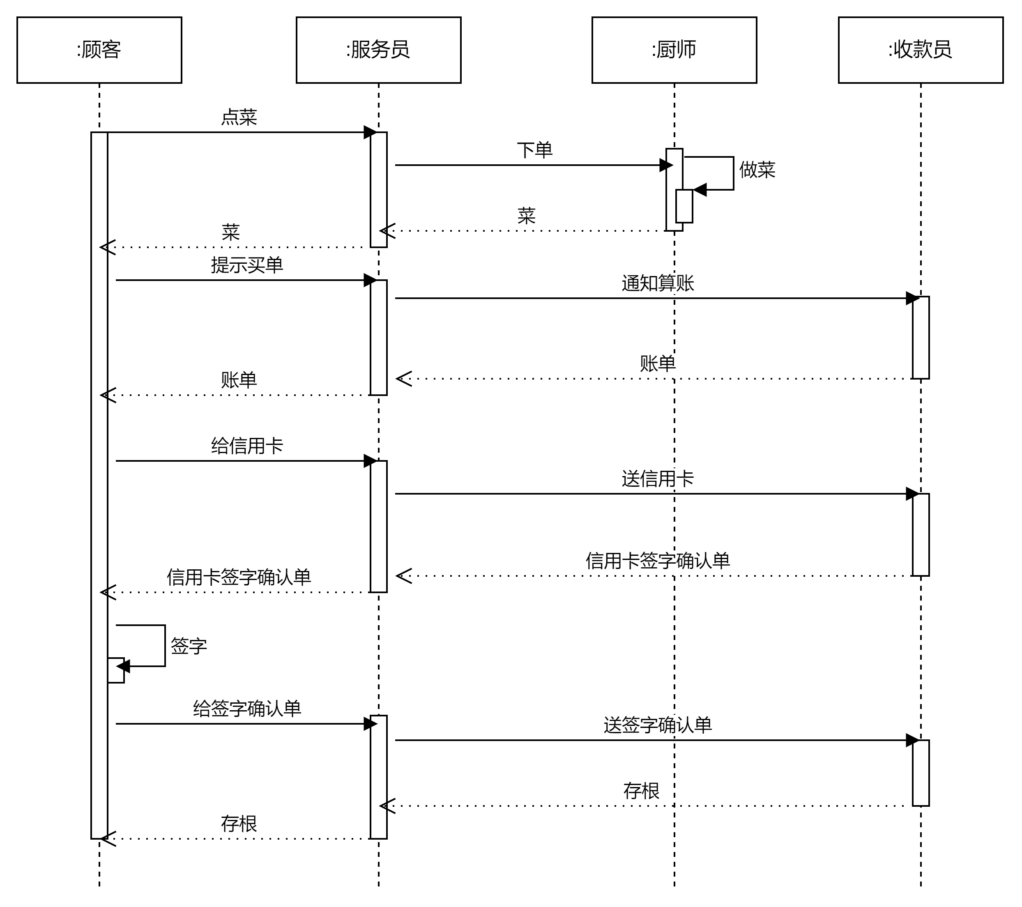

Slide 7
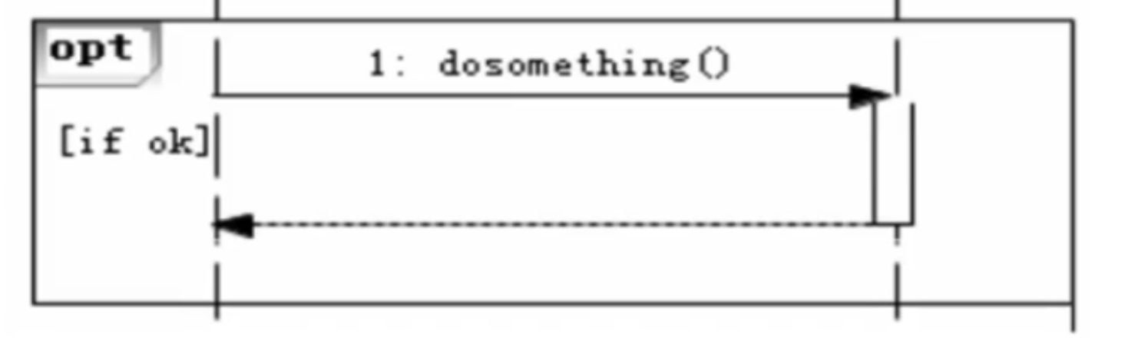
顺序图的循环及其分支结构
单选择分支opt
If 结构

Slide 8
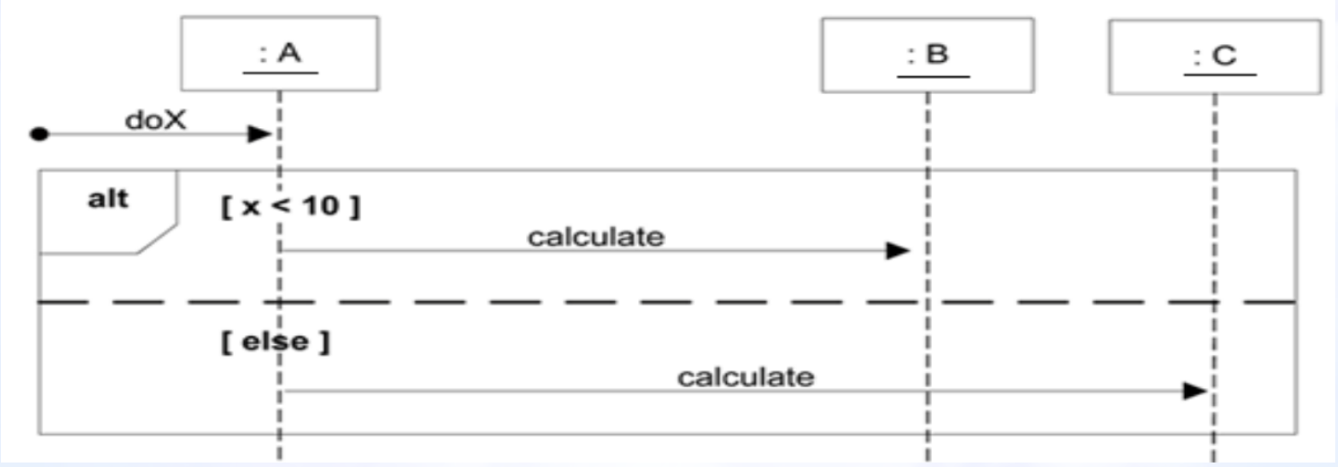
顺序图的循环及其分支结构
多选择分支alt
If(){
}else if(){
}结构

Slide 9
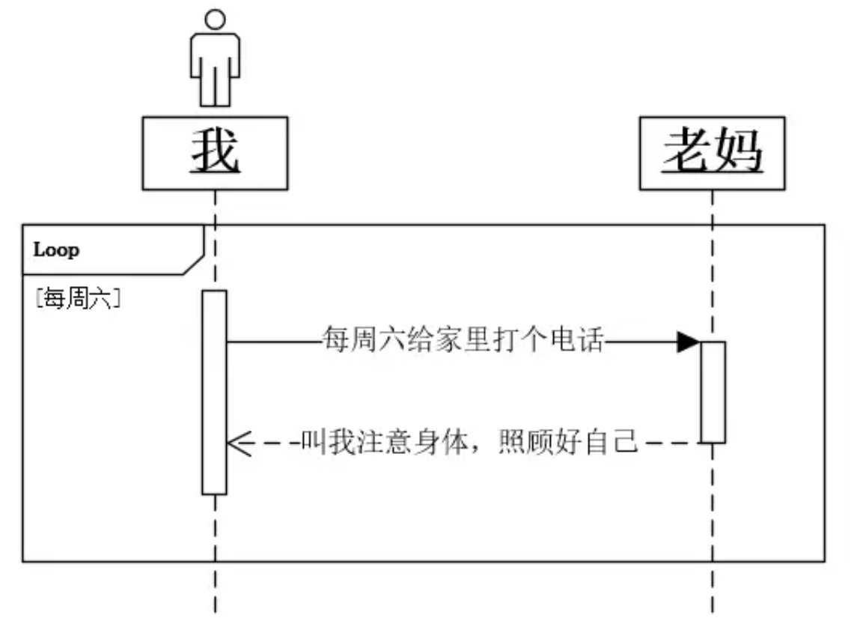
顺序图的循环及其分支结构
loop循环分支
For或者while结构

Slide 10
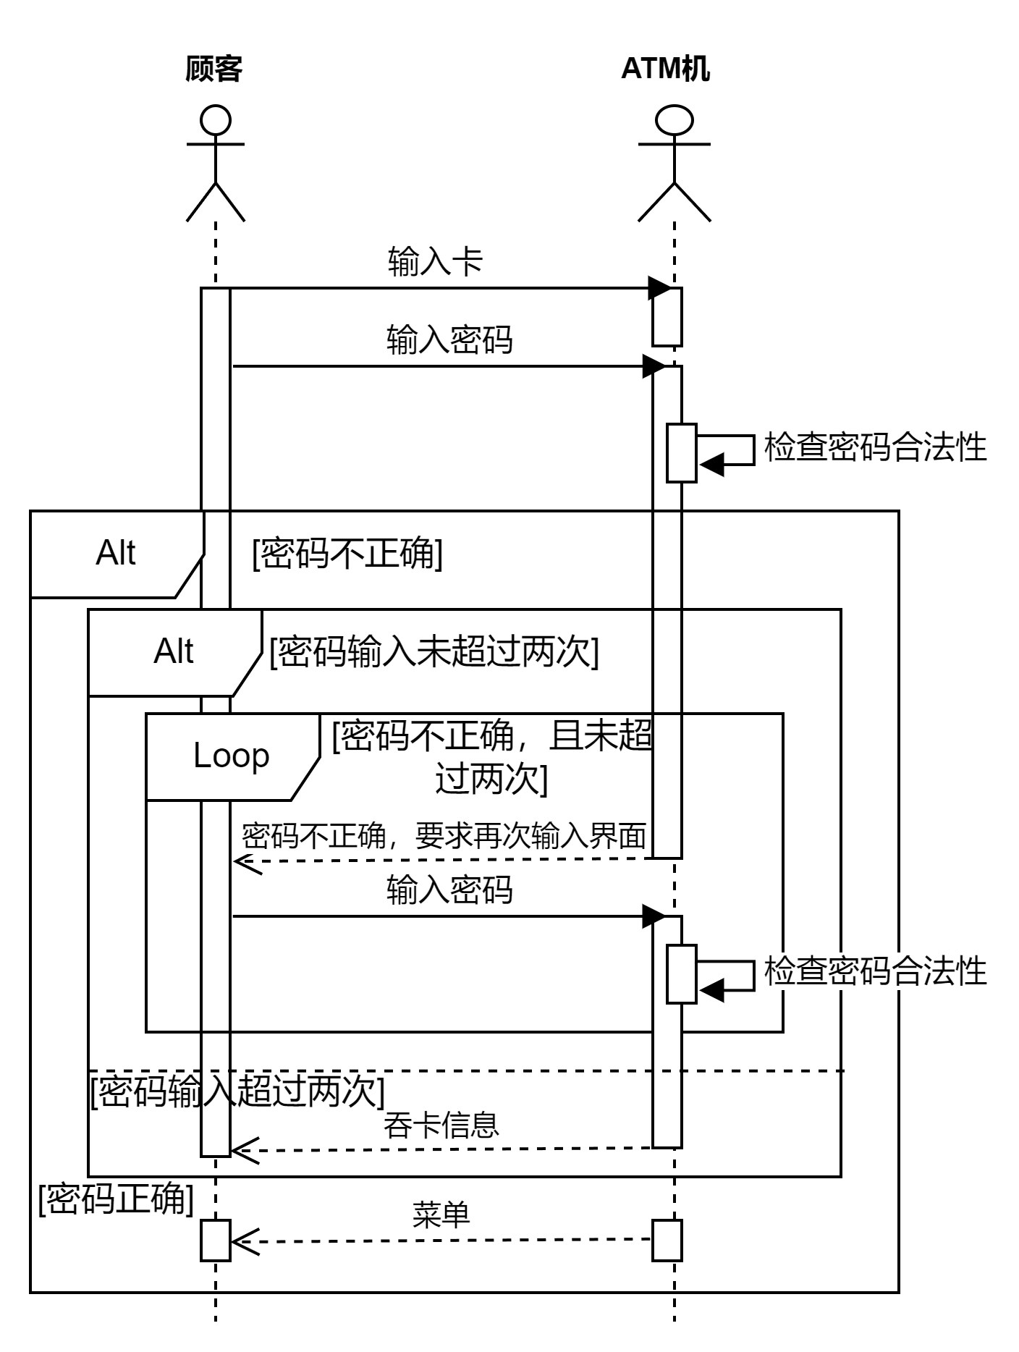
顺序图的循环及其分支结构
插卡到提款机以及输入密码的过程
（1）插入卡，输入密码
（2）密码正确，进入下一步菜单
（3）密码不正确，提示再次输入密码
（4）三次输入不正确，吞卡

Slide 11
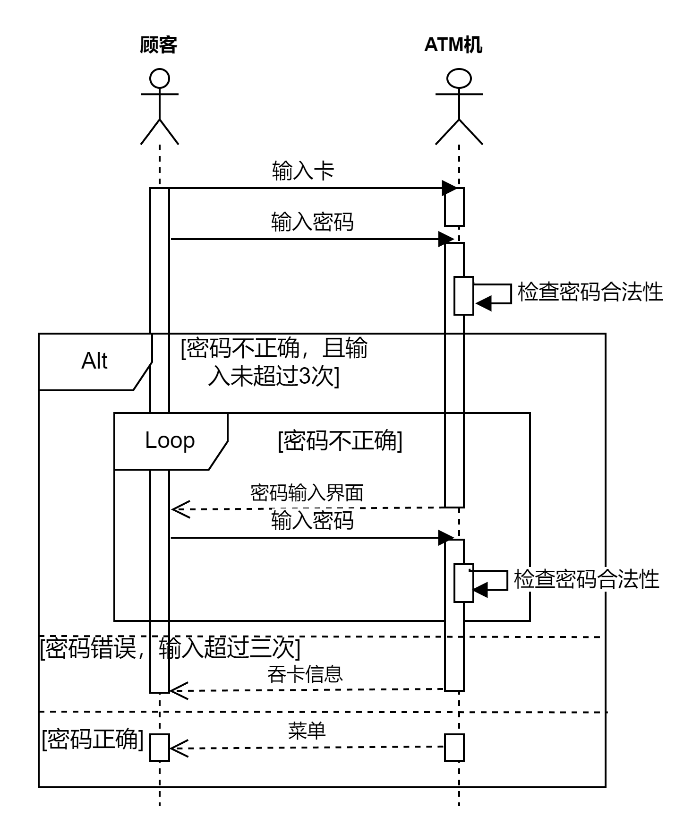
顺序图的循环及其分支结构
交互片段优化

Slide 12
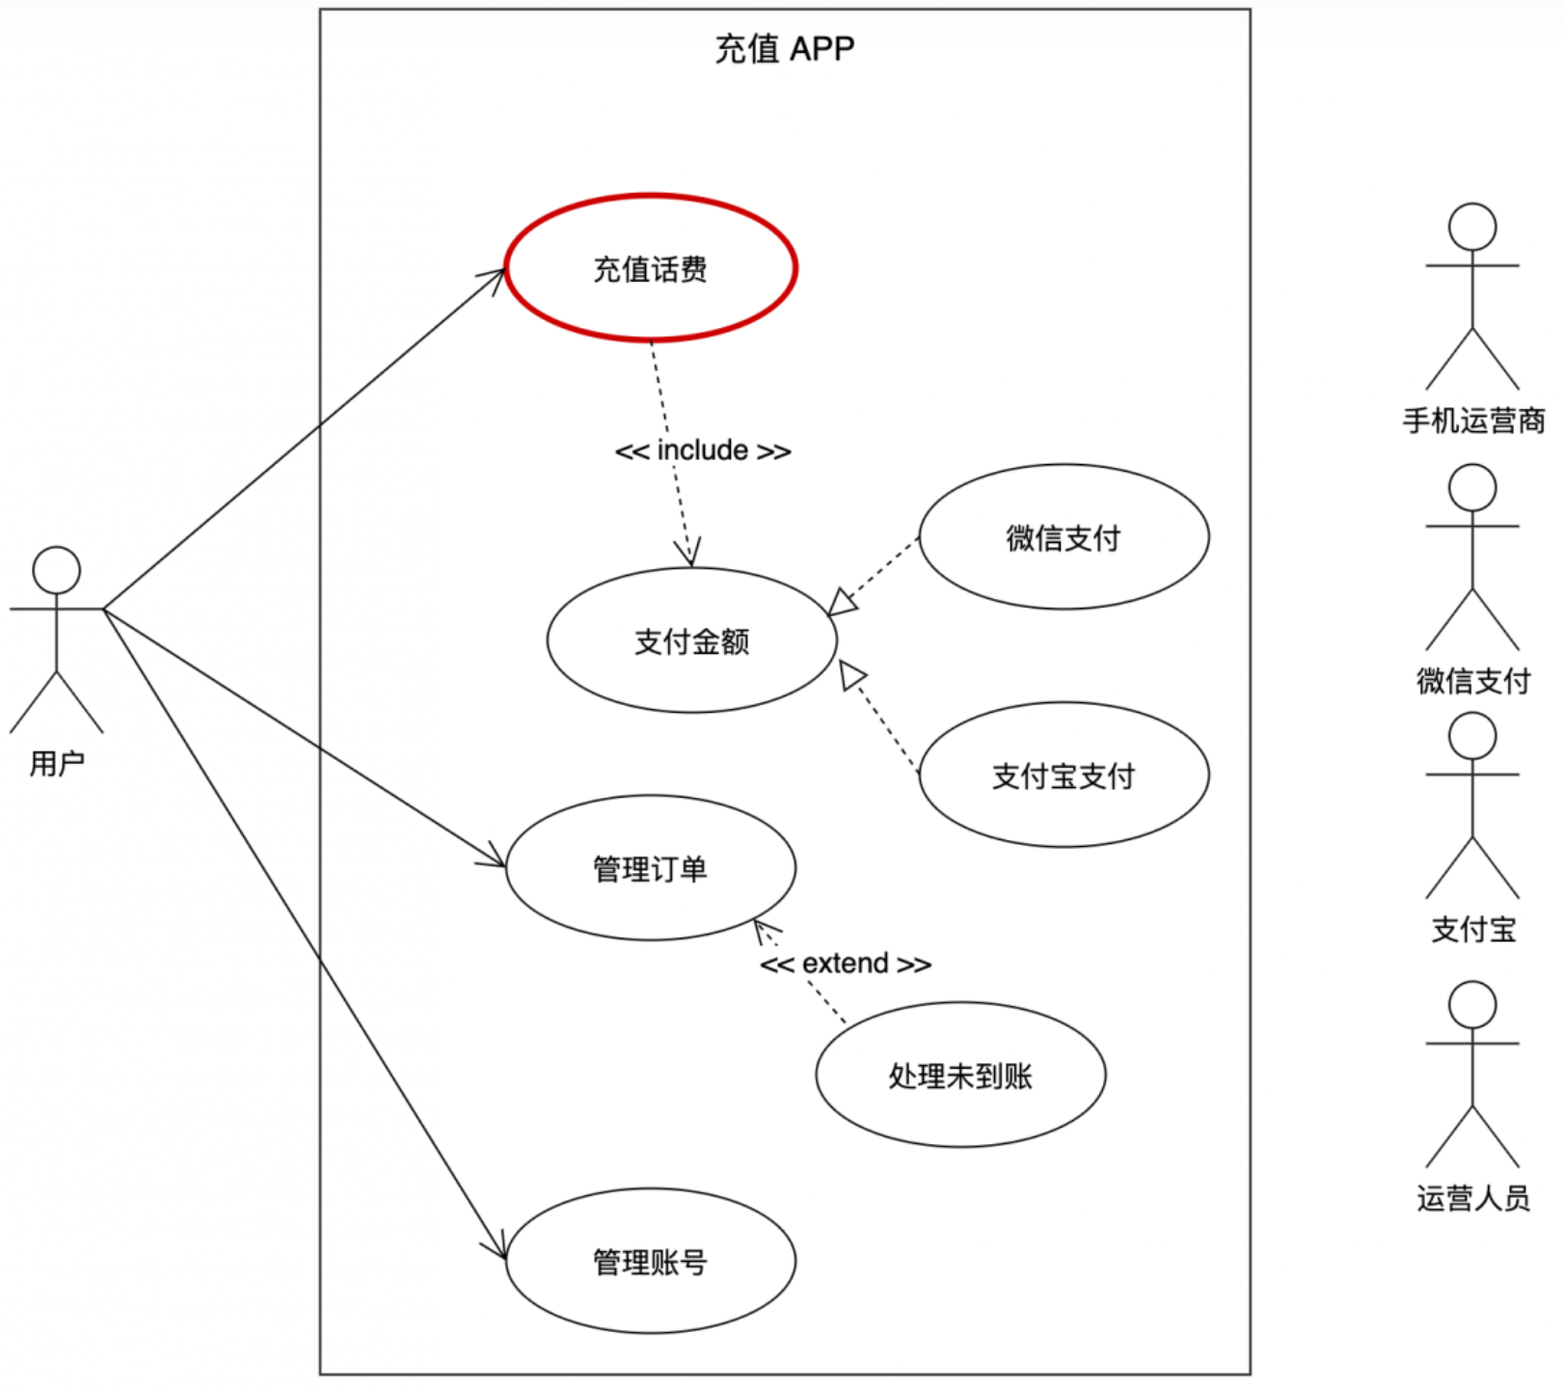
如何画顺序图
1、定目标
画时序图，要指定某个用例。明确了用例或者目标，才能保证绘制的流程，边界清晰，过程完整。
比如用时序图分析充值话费的过程，可以把支付金额用例的交互画进来，也可以不画进来。

Slide 13
如何画顺序图
2、找对象
用户
充值的APP
运营商
充值的后台
先将对象列出来，每一竖列，表示一个对象或者
角色，每个对象有一条生命线
可以将流程中最先发起消息的对象放到最左边；
再将交互多的对象摆在附近

Slide 14
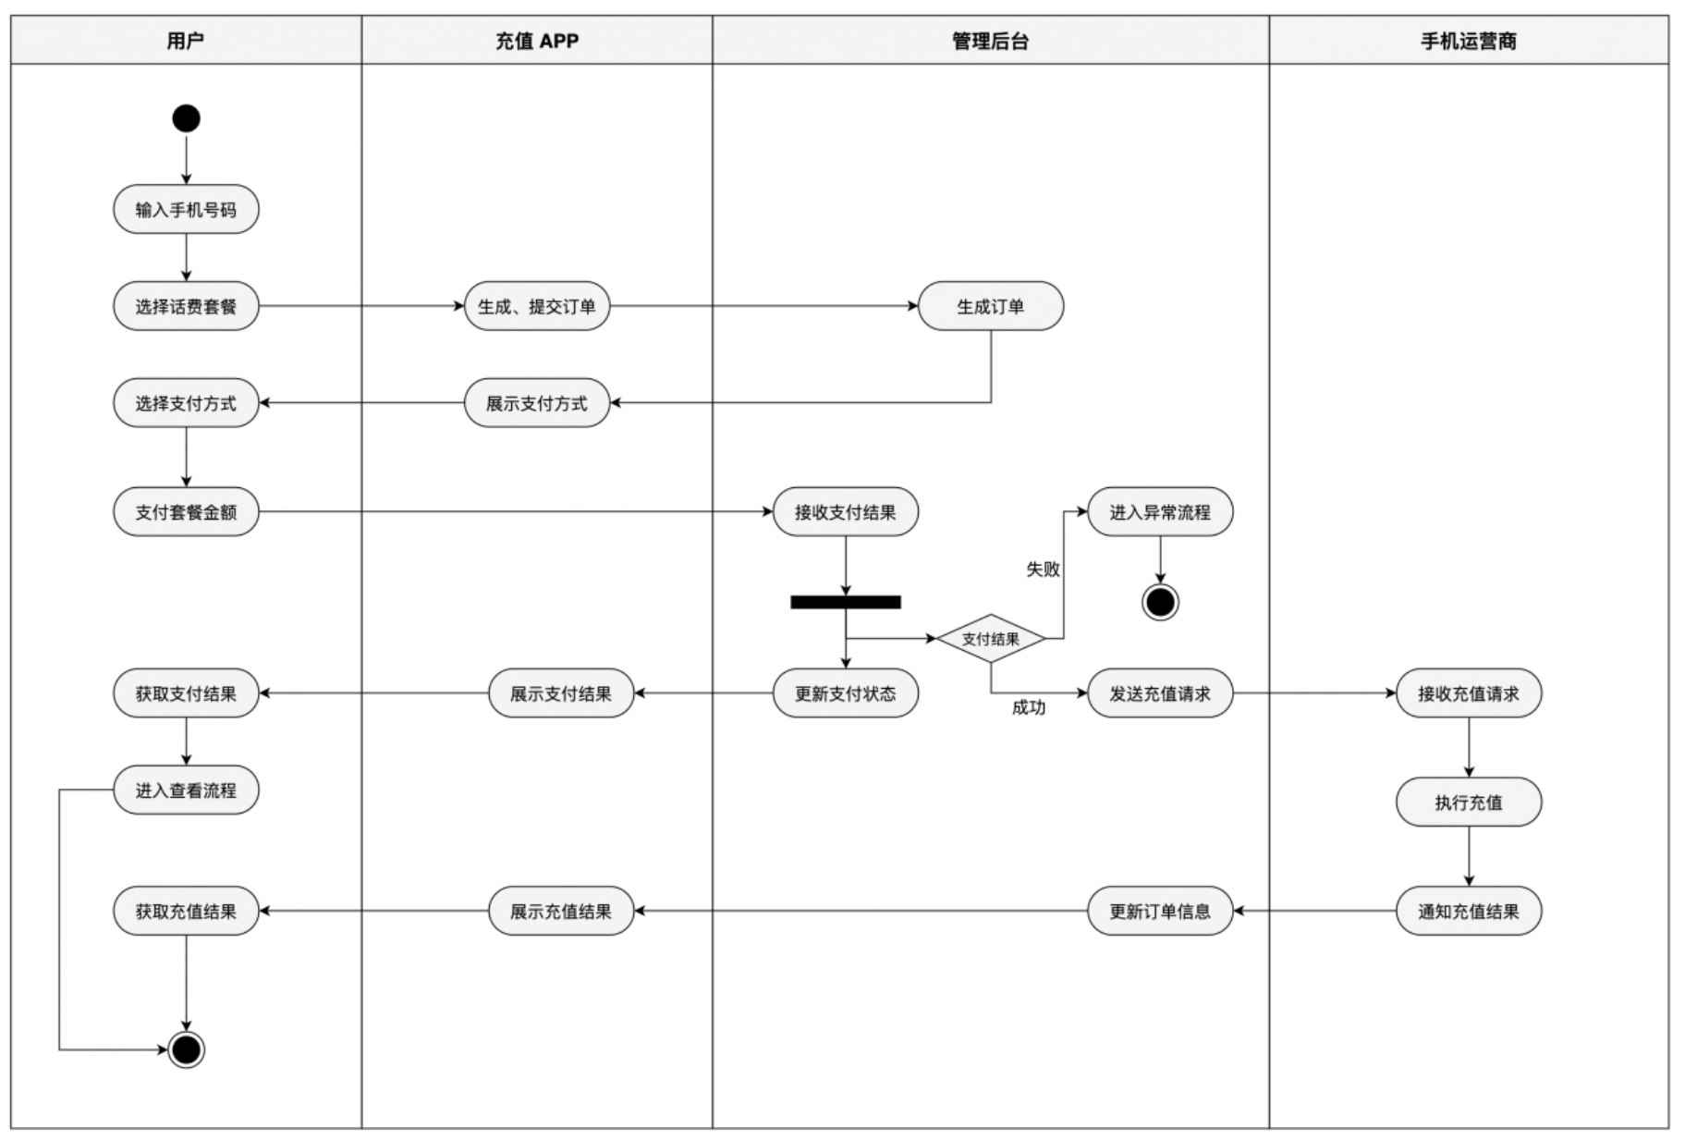
3、列消息
BPMN图，弄清楚整个流程。
从最先发起的消息，一个个从上往下依次列出

Slide 15
3、列消息
1、序号
2、参数

Slide 16
Tutorial 4.2
Task & Goal(s): Looking at the case study described below, the team is asked to produce a sequence diagram for each user story. Your sequence diagrams should include:•
Final user(s)
System / Sub-systems (preferred). Basically, you may decide to focus on the generic “Library System” or to identify sub-systems (e.g. “Booking System”, “Searching System”, etc.). Sub-systems are advisable
Storage system (database). The storage system is used to store/retrieve data.
Final user/Stakeholder: Citizen/Library User
Epic 1 | As a Citizen, I want to be able to use the library online platform, so I can access the services provided by the library for free. [Very generic in my case …]
User Story 1 | As a Citizen, I want to be able to create and manage my user account, so I can operate safely on the platform.
User Story 2 | As a Citizen, I want to be able to search the library catalogue, so I can find interesting books to read.
User Story 3 | As a Citizen, I want to be able to borrow an eBook, so I can read it in my personal device.
User Story 4 | As a Citizen, I want to be able to borrow a hard copy of a book, so I can read it without my personal device.
User Story 5 | As a Citizen, I want to be able to review a book I read, so I can express my opinion on the content.

Slide 17
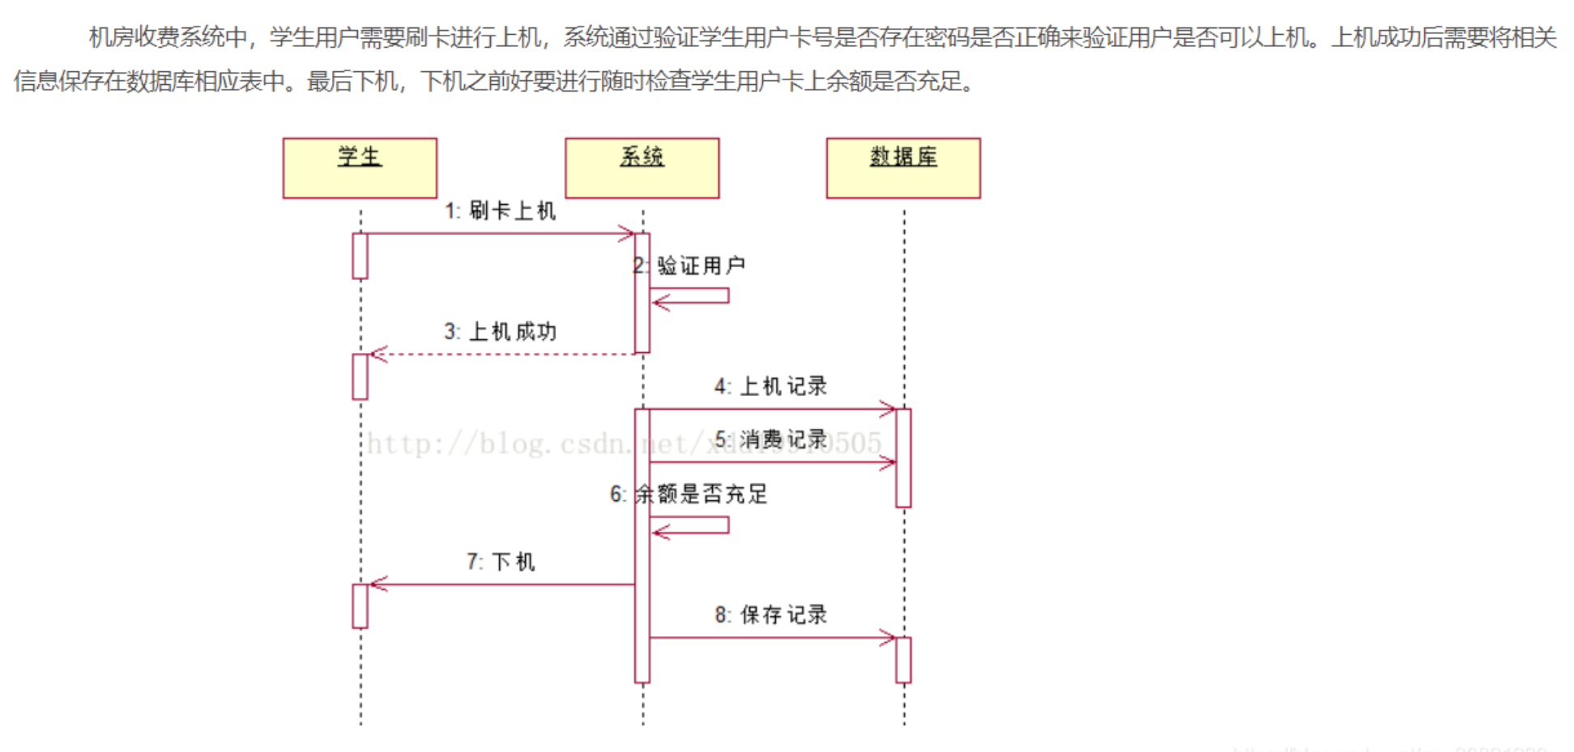

Slide 18
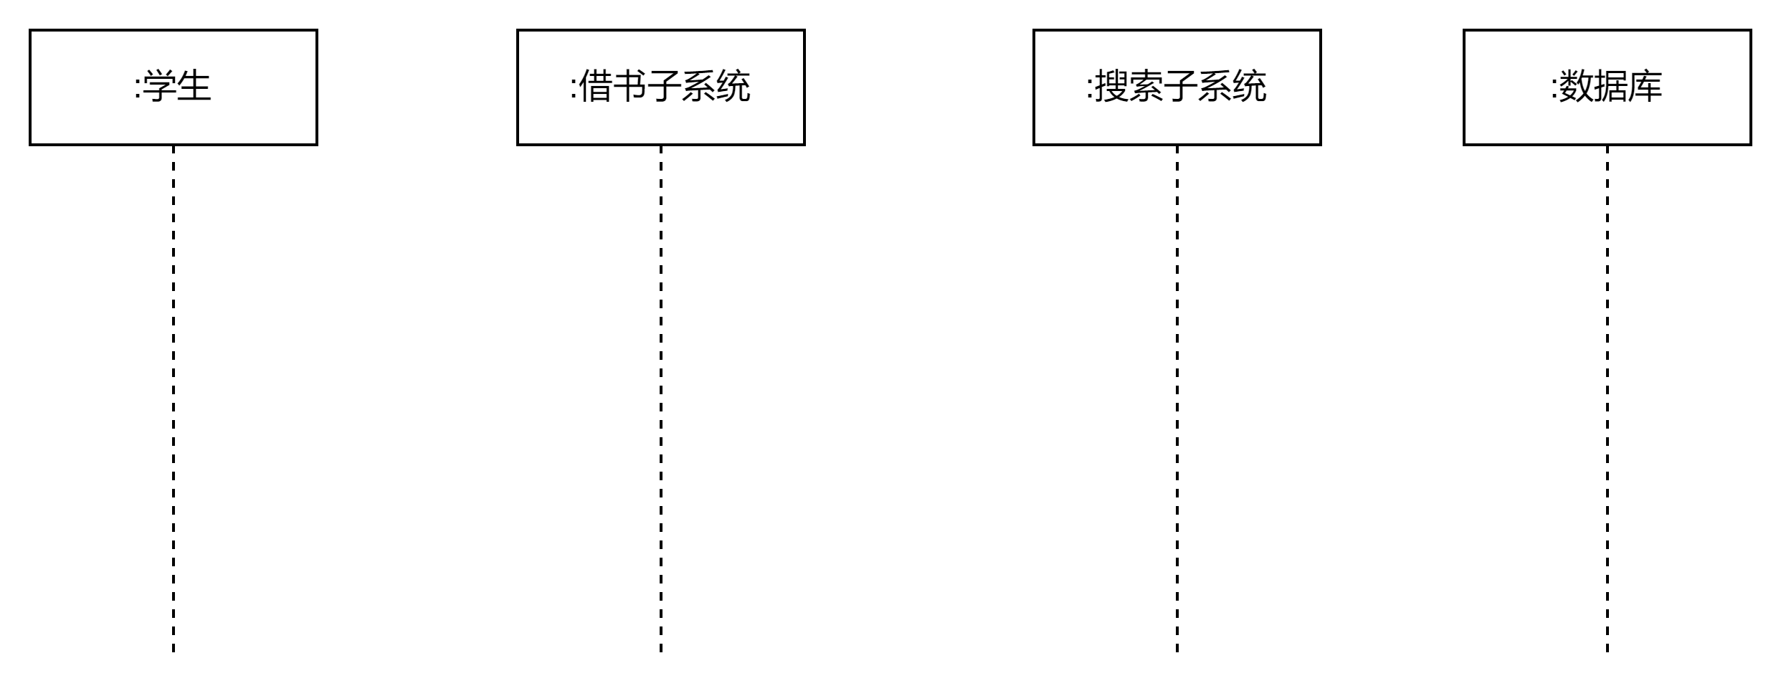

Slide 19
A4作业
ERD图
Task & Goal(s): This is a group project that focuses on Module 3 content. You are asked to develop an ERD for your case study.
Task & Goal(s): This is a group project that focuses on Module 4 content. You are asked to develop UML diagrams for your case study as requested in the tasks below.
Pre-work: Define 2 Epics, each one composed of at least 5 User Stories. You may re-use (or modify) Epics and User Stories you developed in Assessment Task 3.
Task 1 – UC Diagram Produce a Use Case Diagram for each User Story. Then, merge the Use Case Diagrams you produced to have 1 Use Case Diagram for each Epic.

Slide 20
A4作业
Task 2 – Sequence Diagram. Produce a Sequence Diagram for each User Story. Your Sequence Diagrams should include:
Final user(s)
System / Sub-systems (preferred)
Storage system (database). The storage system is used to store/retrieve data.
Task 3 – State Transition Diagram. Produce State Transition Diagrams for all systems/sub-systems involved (except the storage system) looking at all User Stories. Sequence Diagrams and State Transition Diagrams should be consistent with each other.
第十四周（11月28号）课上展示PPT
第十五周（12月5号）交A4作业

